Slide 1

模擬聯合國
10/22 上課

Slide 2







國家
第一組
第三組
第五組
第二組
第六組
第四組

Slide 3



每個點子都是好點子
Every idea is a good idea

Slide 4

資料收集
挑戰 | 事實 | 資料 | 為什麼
通貨膨脹 | 1.物價漲 2.錢變『不值錢』 | 1.斯里蘭卡在 2023 年，其消費者物價漲幅約 16.5%。 2.物價上漲 16.5%，但薪水沒有同步漲 | 1.在 2022–2023 年，斯里蘭卡經歷嚴重的經濟危機 2.政府和企業沒有足夠錢馬上加薪
政府支持不足 | 教育投入偏低 社會保護制度存在不足 | 政府所有支出中，用在教育的只有 8.68% 290萬兒童需要營養／教育等援助 | 要先還很多錢：國家借過錢，本金與利息會先吃掉很大部分的錢。 收入不夠多：賺的錢不夠，稅收少。 物價漲、成本升：能源、糧食、交通等成本上升，政府常把錢先用在「穩定生活」與「補貼」上。
我們發現斯里蘭卡政府社會保護不足，這會讓290萬兒童需要營養和教育的援助，所以我們想讓290萬名兒童有足夠的營養和教育機會。

Slide 5




範例：
我們發現斯里蘭卡政府社會保護不足，這會讓290萬兒童需要營養和教育的援助，所以我們想讓290萬名兒童有足夠的營養和教育機會。
我們如何能幫助斯里蘭卡的290萬個孩子，都能吃得飽、上得了學？
免學費＋學用品全配套
政府可以設計學校供餐計畫
政府與國際捐助數位食物券
國際組織幫助透明監督與社區參與
上學＋健康檢查換補助

Slide 6
解決方法：
政府與國際捐助數位食物券
Pluses
Potentials
Concerns
Overcome
優點
潛力（如果成功會怎樣）
  小孩可以用手機簡訊或卡片拿到食物券，買到營養的東西。
  不需要拿現金，減少被貪污或浪費的機會。
  政府和國際組織可以一起記錄、追蹤，知道錢有沒有用在對的地方。
  如果這個方法成功，其他國家也可以學。
  小孩吃得健康，上學會更有精神。
  政府變得更透明，人民對政府更信任。
可能行不通的地方
什麼方法可以克服
  有些地方沒有網路或手機，可能拿不到數位券。
  需要很多人幫忙管理，政府要有好制度。
  有的人可能不會用手機系統。
  政府可以和聯合國或非營利組織合作，一起幫忙建立系統。
  給沒有手機的人「紙本替代券」。
  在學校或社區中心辦教學，教大家怎麼使用數位食物券。

Slide 7

今日攻略1.0：
深入探討
解決方案的
影響層面

Slide 8
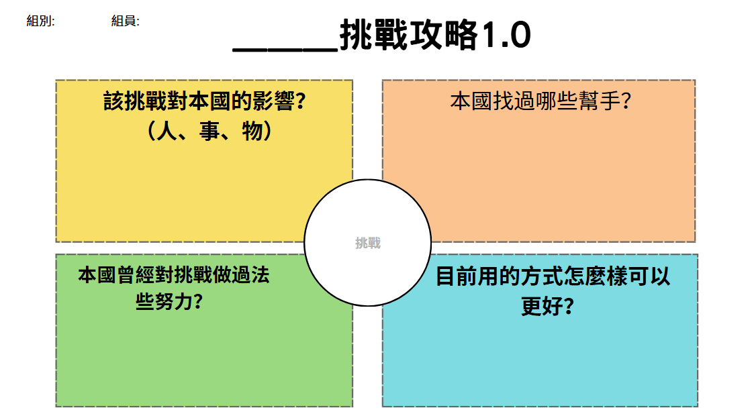

政府與國際捐助數位食物券
①
①
政府與國際捐
助數位食物券
②
②

Slide 9
這個挑戰對本國的影響？
（人、事、物）
斯里蘭卡並沒有普遍實施數位食物券計畫。
當地主要的食物券機制是政府在特定情況下發放的實體補助，斯里蘭卡政府可能透過實體補助或津貼來幫助有需要的人，但這與數位食物券不同，而不是像許多國家那樣使用數位化系統來發放或領取食物券。除了食物券，政府還可能提供其他形式的補助，例如針對特定群體的現金援助。

Slide 10
本國曾經對挑戰做過哪些努力？
斯里蘭卡政府曾於2021年宣布因嚴重的經濟危機而進入糧食緊急狀態。 顯示其面臨嚴峻的糧食安全問題。
斯里蘭卡政府已於2022年宣布破產，因此政府無法推動數位食物券計畫的相關努力或聲明。
原因在哪裡?
斯里蘭卡政府經濟對國際市場的依賴極強，生產資料和生活必需品高度依賴進口，但其優越的自然地理環境也可以供斯里蘭卡吃多年的老本，世界銀行等國際金融組織本身也願意借貸以支持斯里蘭卡改善其債務情況。

Slide 11
本國找過那些幫手？
斯里蘭卡央行行長Nandalal Weerasinghe表示，挽救斯里蘭卡破產的經濟別無選擇，只能依靠「國際貨幣基金」(IMF)提供的援助計畫，尋求來自國際貨幣基金大約30億美元的援助，讓公共財政得以回到正軌，並順利取得過渡期融資。
印度順勢扮演起危難中願意支持斯里蘭卡的南亞大國形象，提供各項經濟與物資協助，也打算直接在水稻播種季節贈送農民肥料。

Slide 12
目前使用的方式，怎麼調整會更好？
斯里蘭卡政府必須實施嚴格的經濟改革，如增加稅收和電價，這些改革措施可能會給民眾帶來經濟上的困難和壓力。
斯里蘭卡需要與中國和印度等債權人進行債務重組談判，以獲得進一步的資金支持。
此外，斯里蘭卡是全球茶葉和香料的重要供應國，其經濟危機波及了這些產品的供應，進而影響全球市場的價格和供應鏈穩定性。
經濟困境也可能促使部分斯里蘭卡人尋求移民至其他國家，這可能會對週邊國家造成社會和經濟壓力。

Slide 13
小組討論
  兩兩一組，把句子寫在便利貼上，針對問題完整表達
  每組作答10分鐘
  小組互相交流3分鐘
  統整答案5分鐘，寫在學習單上
  換組作答…
  發表3分鐘
提醒：從政府措施及國際援助的角度來想

Slide 14



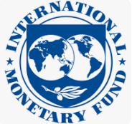
補充：國際組織有哪些？
聯合國難民署
為難民提供保護和援助，協助他們返回家園、融入收容國或重新安置
國際特赦組織
專注於人權研究與行動，保護世界各地的人權。
聯合國兒童基金會
保護世界各地兒童的權利，提供緊急援助，並協助他們生存、發展和發揮潛能
國際貨幣基金組織
監察貨幣匯率和各國貿易情況、提供技術和資金協助，確保全球金融制度運作正常。

Slide 15
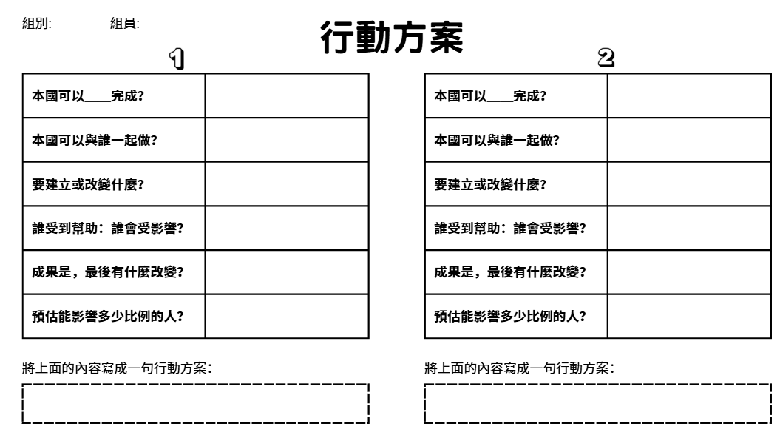

Slide 16
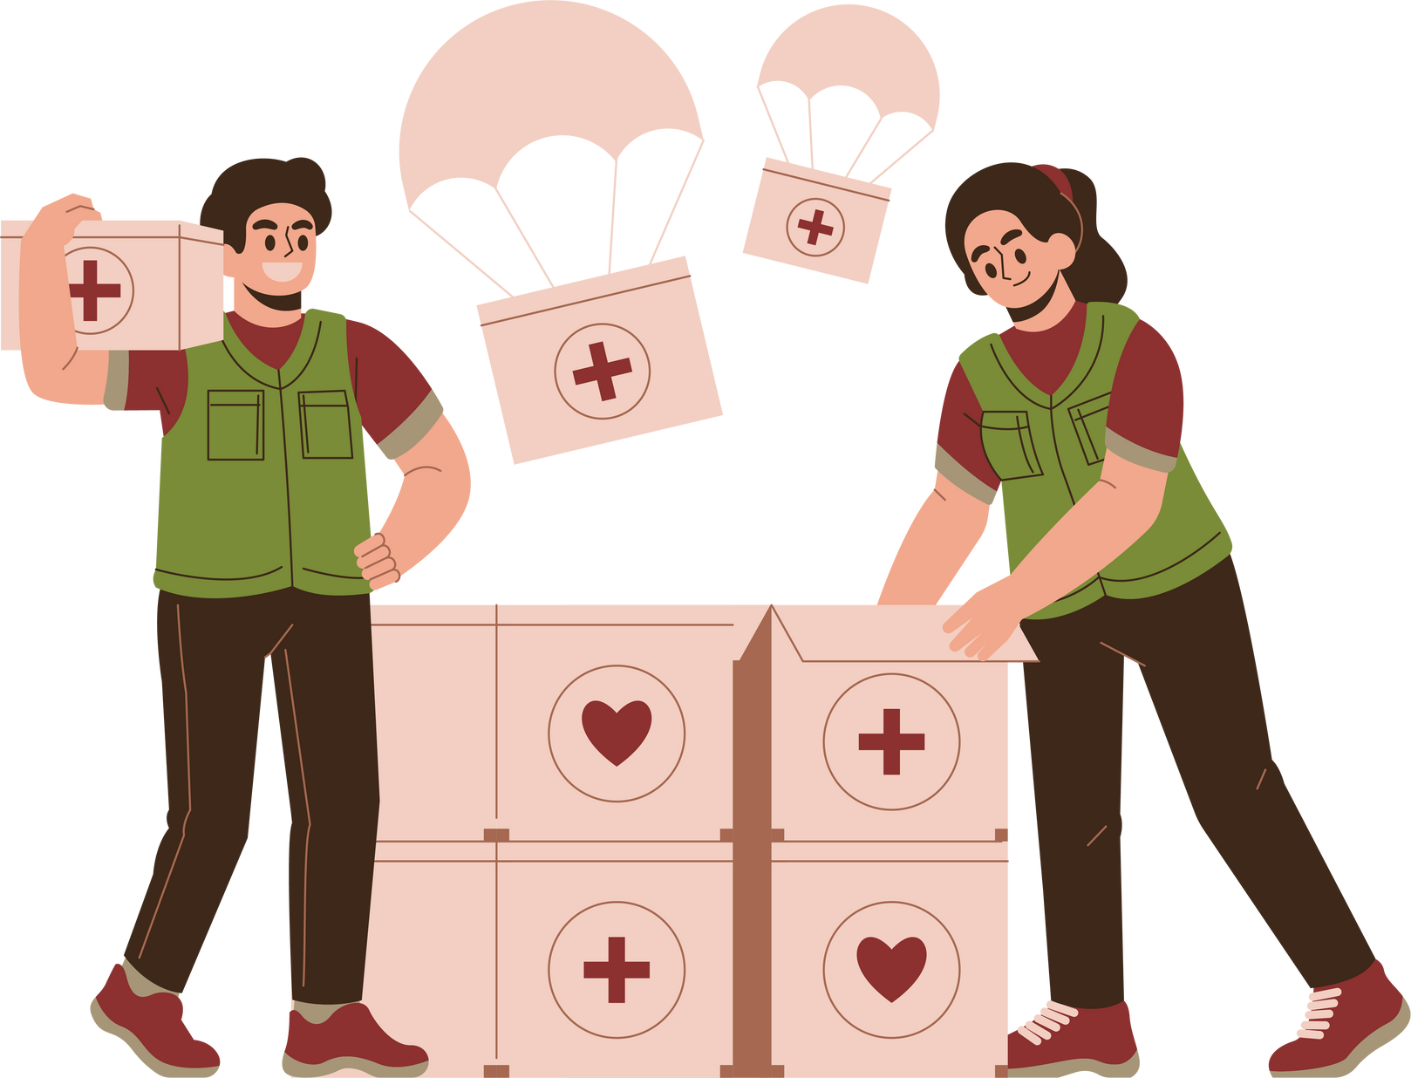


句型：
各國政府
  依照問題，套用句型
  最後的行動方案:「如果他們一起合作，就能……」
本國
政府
國際組織：糧食計劃署、聯合國

Slide 17
提示
  如果只是捐食物，能幫多久？下一次又餓了怎麼辦？
  政府可以做什麼，讓孩子長期都有食物？
  如果一個國家沒有錢，誰能幫它？他們怎麼幫？
  國際組織幫忙時，要怎樣確保東西真的送到孩子手上？
  如果要....，需要政府準備什麼？國際組織要幫什麼？

Slide 18



任務完成！

